Slide 1
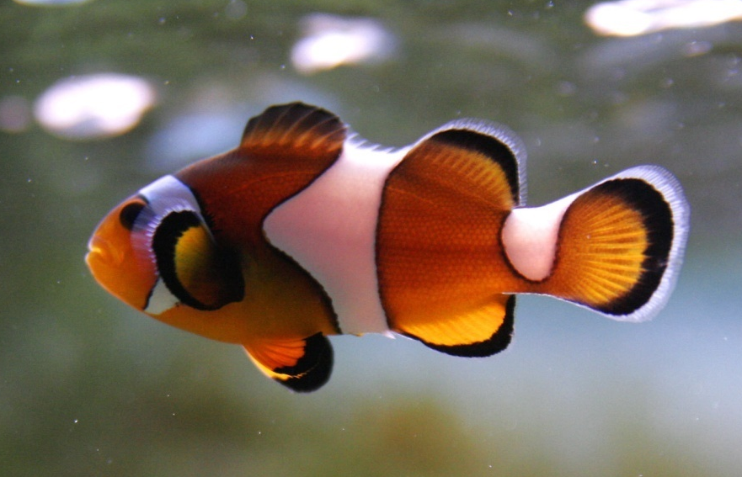
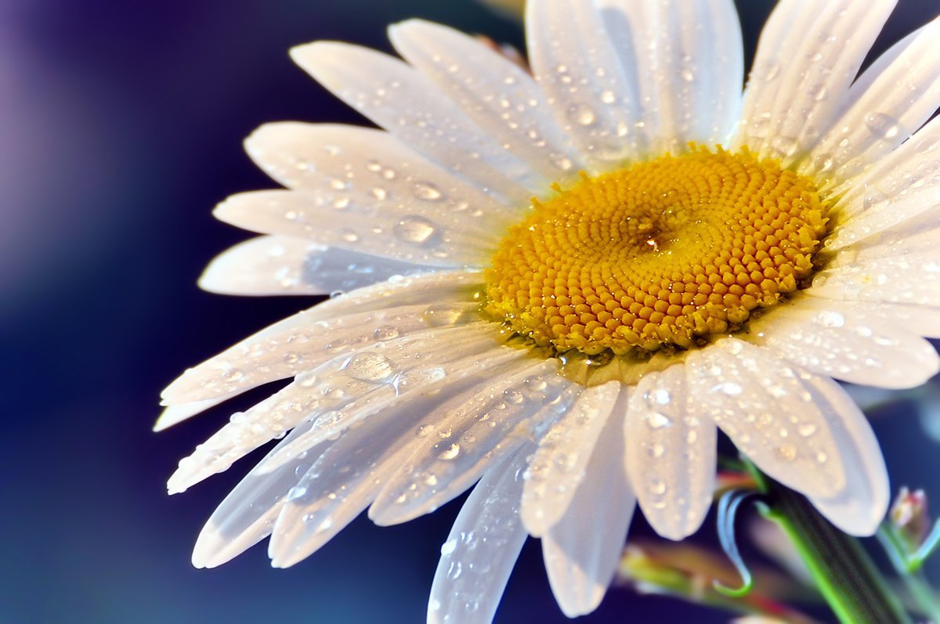
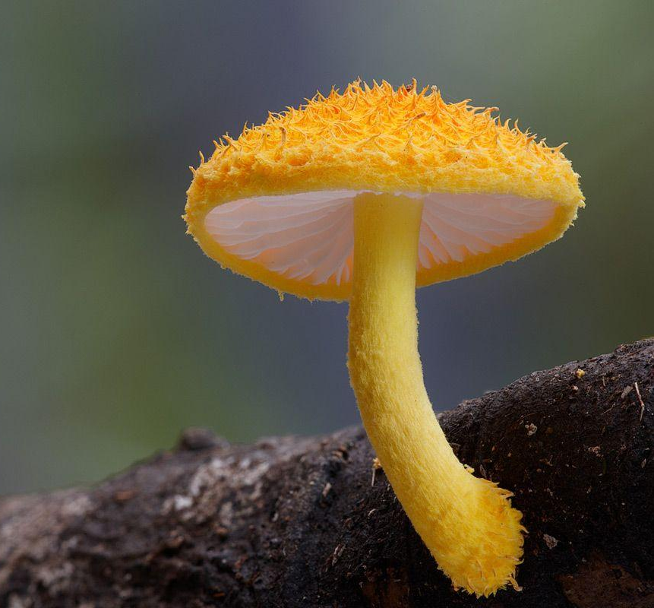
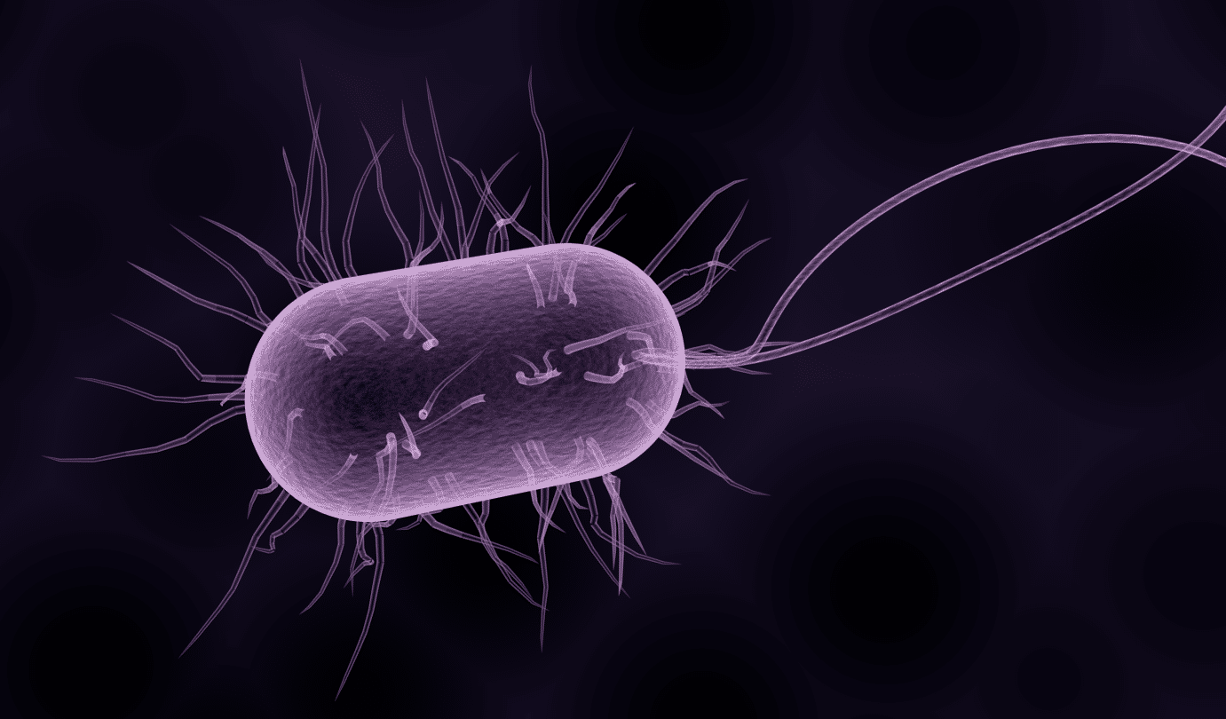
Что общего?

Slide 2
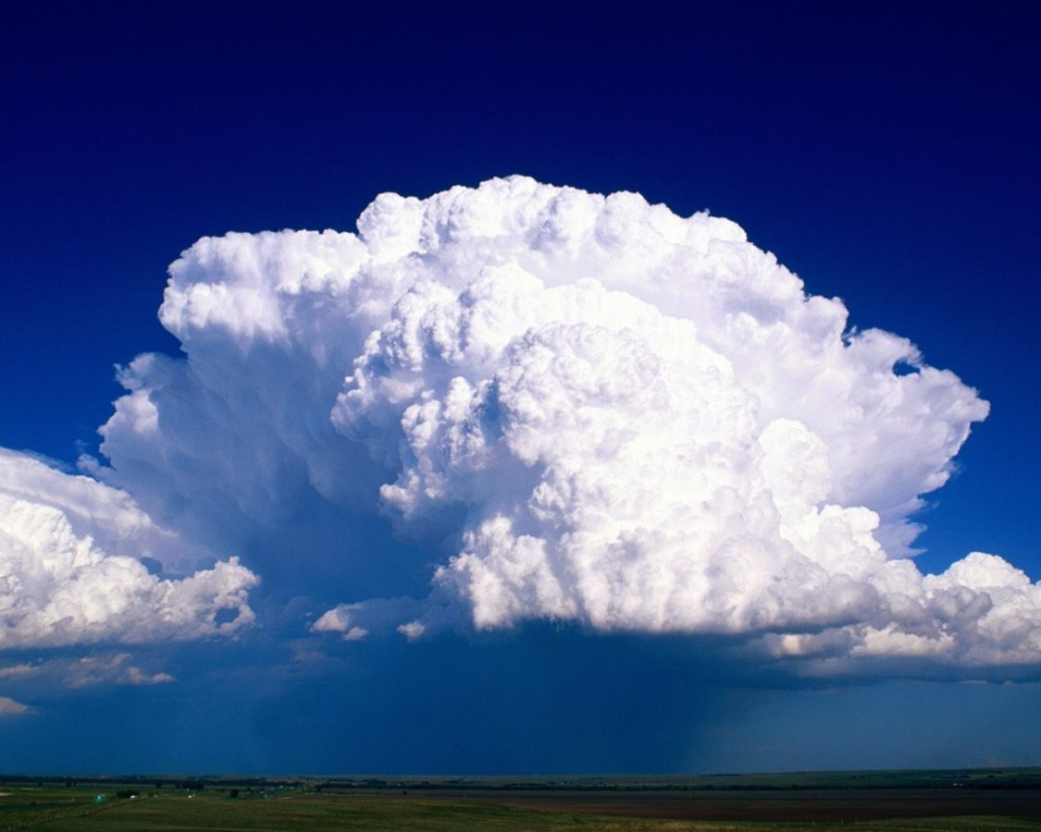
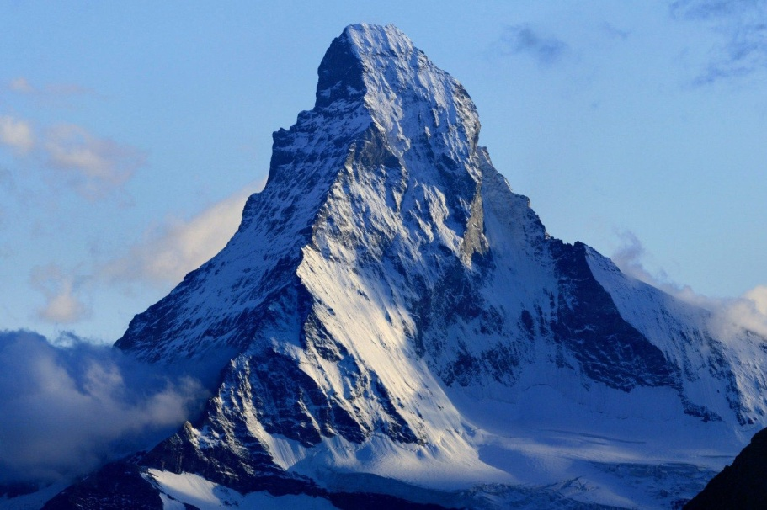
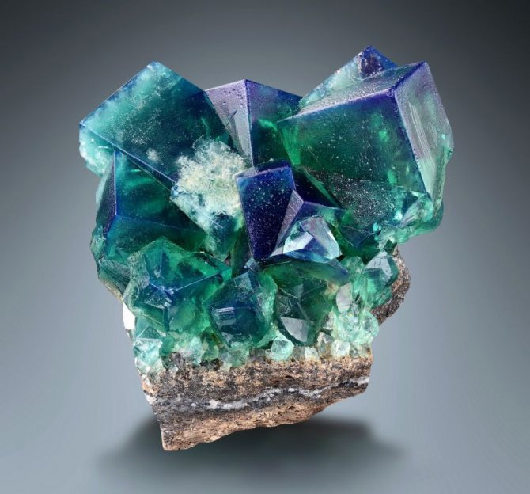
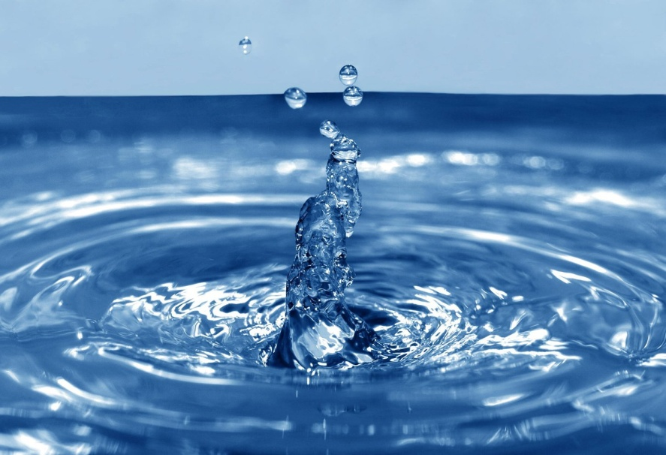
Что общего?

Slide 3
§1 Живая и неживая природа – единое целое
Будь внимателен и не забудь записать Д.З.

Slide 4
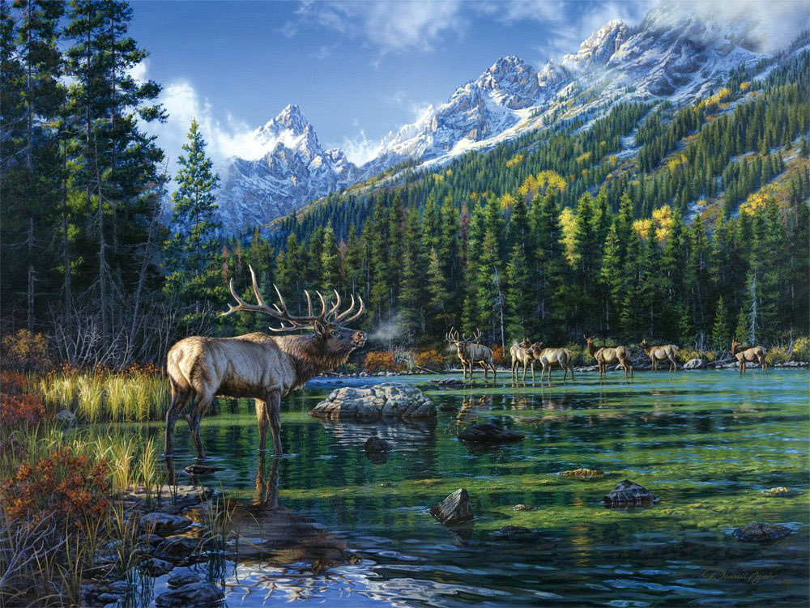
Словарик:
Объекты природы – это…

Slide 5
Найдите в §1 и запишите
Признаки живого
1.
2.
3.
4.
5.

Slide 6
Проверим
Признак живого | Пояснение
Клеточное строение | Все живое состоит из клеток
Обмен веществ | Дыхание, питание, выделение
Рост | Увеличение массы
Развитие | Изменение состояния
Размножение | Продолжение рода

Slide 7
Проверим полученные знания
1. Во время дыхания у человека поднимается и опускается грудная клетка. Найдите в приведённом ниже списке и запишите название этого процесса.
Рост, фотосинтез, движение, выделение.
2. У одного растения осины во время плодоношения созревает более тысячи семян, которые распространяются ветром. Найдите в приведённом ниже списке и запишите название этого процесса.
Рост, раздражимость, движение, размножение.

Slide 8
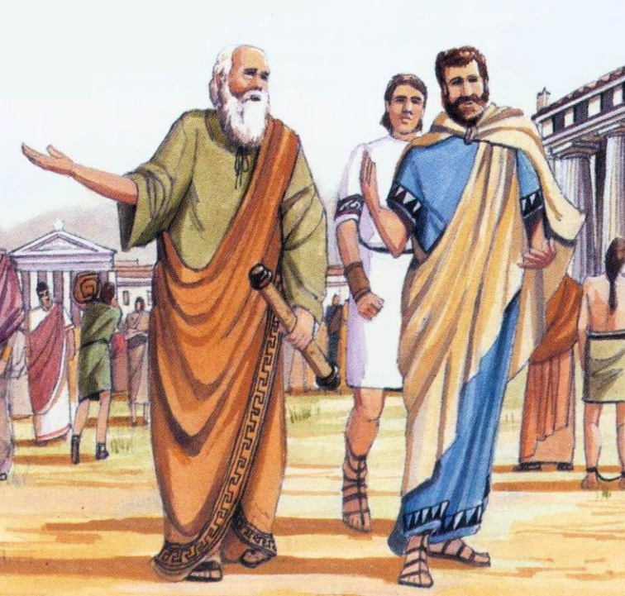
Древняя Греция
Биос (Жизнь)
Словарик: Биосфера – Это…
Сферо (Шар)

Slide 9
Слои биосферы
Воздух
Вода
Земля
Атмосфера
Литосфера
Гидросфера

Slide 10
Итог: Почему живая и неживая природа – единое целое?
Домашнее задание: § 1 читать!
Стр.10 выполнить письменно задание (Графит)
Индивидуальное задание: Сообщение о
1) Вернадский В.И.
2) Чижевский А.Л.

